Slide 1

Licenciatura en Contaduría
Contabilidad de Costos Predeterminados
Unidad de Competencia II
Tema:
“Costos Estándar”
Por: Dra. REBECA TEJA GUTIÉRREZ
Unidad de aprendizaje que se imparte en el 5° semestre de la Licenciatura en Contaduría Pública.
Octubre, 2017

Slide 2

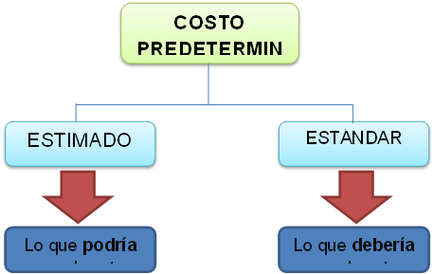
PRESENTACIÓN
El presente trabajo aborda el tema de los costos estándar de la unidad de competencia II, de la unidad de aprendizaje Contabilidad de Costos Predeterminados.
Las diapositivas son una guía dirigida a los estudiantes de la Licenciatura en Contaduría de 5° semestre, que cursan la unidad de aprendizaje “Contabilidad de Costos Predeterminados”. Dicho material tiene la finalidad de desarrollar competencias que permitan analizar las generalidades y un caso práctico de los costos estándar. El material didáctico es una guía didáctica para el estudio independiente del alumno.

Slide 3



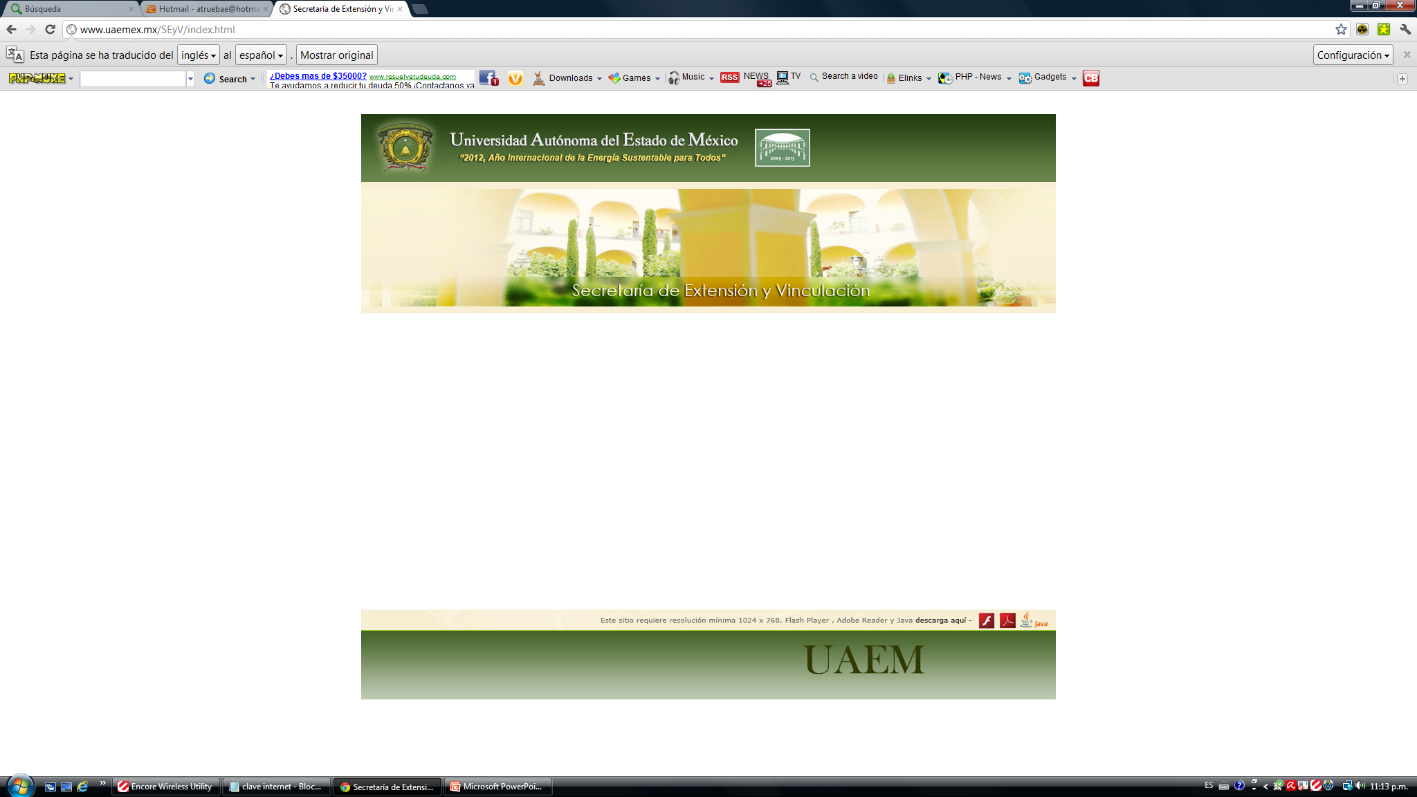
OBJETIVO DEL MATERIAL DIDÁCTICO
El objetivo de este material didáctico es dar a conocer las generalidades conceptuales y teóricas de los costos estándar, así como el proceso y la mecánica para determinarlos. El material contiene un ejemplo de los costos estándar. Y servirá como una guía de estudio para el alumno.
Centro Universitario UAEM Texcoco

Slide 4
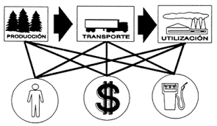
Competencias
Que los alumnos definan qué son los costos estándar
Los alumnos conozcan el origen, la importancia y las características de los costos estándar.
Que el alumno identifique los tipos, los objetivos, así como las ventajas y las desventajas de los costos estándar.
Conocerá el proceso y la mecánica para determinar los costos estándar.
Analizara un ejemplo de los costos estándar.
Centro Universitario UAEM Texcoco

Slide 5
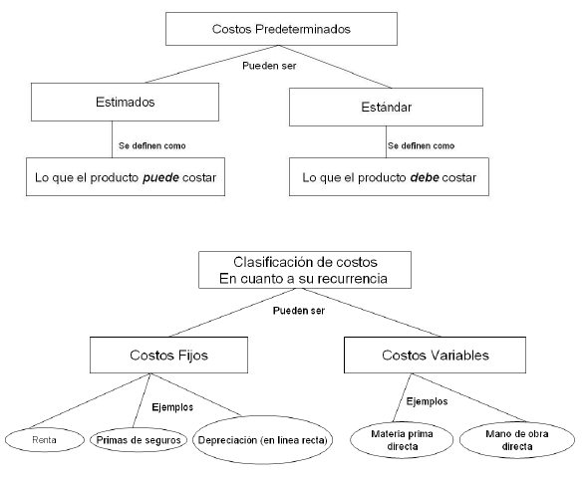
Secuencia Didáctica
El tema a desarrollar es parte de la unidad de competencia II, y el tema son los Costos Estándar, el cual tiene la siguiente secuencia didáctica:
Centro Universitario UAEM Texcoco

Slide 6


Costos Estándar
¿Qué son los costos estándar?
El costo estándar predeterminado se expresa en términos de una sola unidad. Representa el costo planeado de un producto y por lo general se establece antes de iniciarse la producción, proporcionando así una meta que debe alcanzar. Este nos sirve como base fundamental para evaluar la eficiencia de una entidad, la cual se debe encontrar en un punto normal de producción.
Centro Universitario UAEM Texcoco

Slide 7

ORIGEN
El sistema de costos estándar tuvo su origen a principios del siglo XX, con motivo de la doctrina llamada Taylorismo.
Surgió como consecuencia del desarrollo del maquinismo o sea, el desplazamiento del esfuerzo humano por la maquinaria, según los estudios de el ingeniero Federico Taylor.
Gracias a este sistema, fue posible estandarizar las operaciones y las unidades, cuantificando los valores y llegándose a los costos estándar por bases de cálculos empleados e instrumento de medición.
Centro Universitario UAEM Texcoco

Slide 8
IMPORTANCIA
En primer lugar, lleva a cabo la Planeación y el Control presupuestal de las operaciones futuras de una entidad económica.
En segundo lugar, establece Objetivos a alcanzar y las Estrategias para lograr los mismos.
Por último, el costo estándar se basa en la administración para tomar decisiones internas.
Centro Universitario UAEM Texcoco

Slide 9

CARACTERÍSTICAS
1
Contiene información de manera unitaria, se apoya en los requisitos de calidad y eficiencia que debe contener cada unida a producir, con el fin de satisfacer las necesidades del mercado.
2
Sirve para medir el grado de eficiencia en el cual se encuentra operando la empresa.
3
Los costos se calculan una sola vez en lugar de hacerlo cada vez que se inicie una fase de producción, orden, trabajo o lote.
Centro Universitario UAEM Texcoco

Slide 10
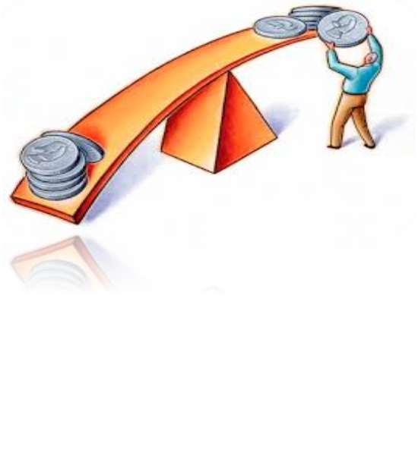

TIPOS DE COSTOS ESTÁNDAR
COSTO ESTÁNDAR CIRCULANTE. | COSTO ESTÁNDAR FIJO O BÁSICO.
Sirven como punto de referencia para medir los cambios en los costos estándar actuales, así como en los costos reales. Se modifican cuando las actividades implicadas sufren algún cambio significativo | Representan medidas fijas que solo sirven como índice de comparación. Se encuentran basados en el mejor rendimiento posible. Es una combinación de cantidades y calidades.
Centro Universitario UAEM Texcoco

Slide 11
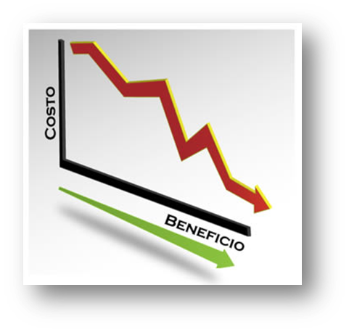



OBJETIVOS
Medidas de
Control
Estandarización
Determinación de Desviaciones
Información Oportuna
Reducción de
Costos
.
Centro Universitario UAEM Texcoco

Slide 12

VENTAJAS
INSTRUMENTO PARA EVALUAR.
ÚTIL PARA LA TOMA DE DECISIONES
FACILITA LAS OPERACIONES Y EL COSTO INTERNO
DESVENTAJAS
LE ES DIFÍCIL ADAPTARSE A UNA ESTRUCTURA CONCEPTUAL
POR SU RIGIDEZ, LOS COSTOS NO PUEDEN CALCULARSE CON PRECISIÓN
LA INFLACIÓN OBLIGA A TENER CAMBIOS CONSTANTES
Centro Universitario UAEM Texcoco

Slide 13
PROCESO PARA LA DETERMINACIÓN DEL COSTO ESTÁNDAR
ESTANDARIZACIÓN DE LOS PRODUCTOS
ESTANDARIZACIÓN DE LAS RUTINAS DE PRODUCCIÓN
ESTANDARIZACIÓN DE LAS RUTINAS DE OPERACIÓN
Centro Universitario UAEM Texcoco

Slide 14
PROCESO PARA LA DETERMINACIÓN DEL COSTO ESTÁNDAR
MANEJO DE MATERIALES
MANEJO DE EQUIPO Y HERRAMIENTAS
MANEJO DE PRODUCTOS ELABORADOS
Centro Universitario UAEM Texcoco

Slide 15
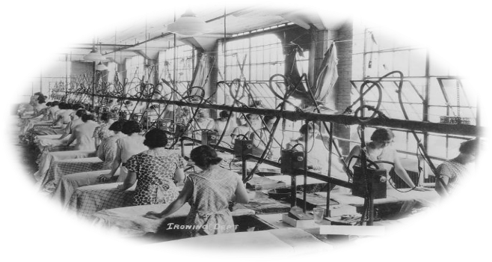


MECÁNICA DE LOS COSTOS ESTÁNDAR
La cuenta base para registro de los costos estándar es “producción en proceso” ya seas que se lleve una sola cuenta o bien en una cuenta para cada elemento del costo.
Existen 3 procedimientos para el registro contable:
Procedimiento Parcial “A”
Procedimiento Parcial “C”
Procedimiento Parcial “B”
Centro Universitario UAEM Texcoco

Slide 16


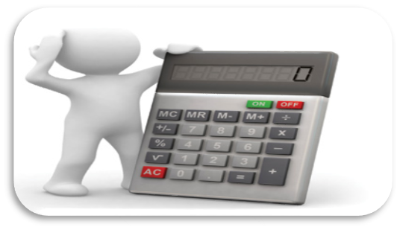
MECÁNICA DE LOS COSTOS ESTÁNDAR
Procedimiento parcial “A”
Las cuentas de producción en proceso se cargan a costos reales y se acreditan por la producción en proceso a costo estándar.
Centro Universitario UAEM Texcoco

Slide 17


MECÁNICA DE LOS COSTOS ESTÁNDAR
Procedimiento parcial “A”
La desviación se obtiene y
se analiza al final del periodo de producción. Las cuentas de producción en proceso tienen el siguiente movimiento.
Centro Universitario UAEM Texcoco

Slide 18
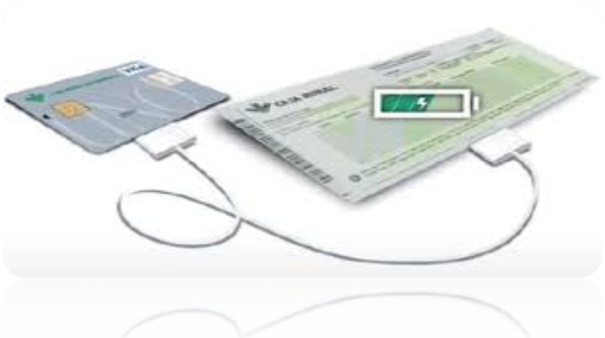
NOTAS
Las desviaciones serán traspasadas a cuentas especiales denominadas desviación en materiales, desviación en mano de obra y desviación en gasto indirectos de fabricación.
Centro Universitario UAEM Texcoco

Slide 19

Las cuentas de desviaciones que representan desviaciones con relaciones a los estándares se saldan con pérdidas y ganancias.
Centro Universitario UAEM Texcoco

Slide 20



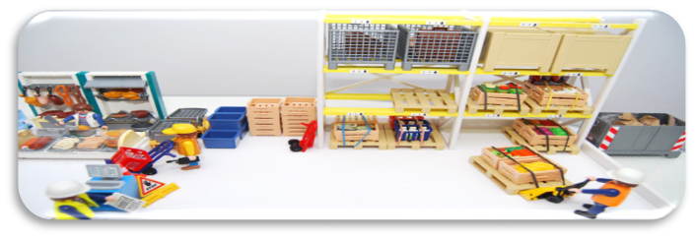
MECÁNICA DE LOS COSTOS ESTÁNDAR
Se Cargan: | Se Abonan:
De los elementos del costo de producción (materiales, mano de obra, gastos indirectos) valorizados a costo real. | De la producción terminada, valorizada a costo estándar.
Las desviaciones cuando los costos estándar sean superiores a los reales. | La producción final en proceso, valorizada a costo estándar.
 | De las desviaciones cuando los costos reales son superiores al estándar.
Centro Universitario UAEM Texcoco

Slide 21
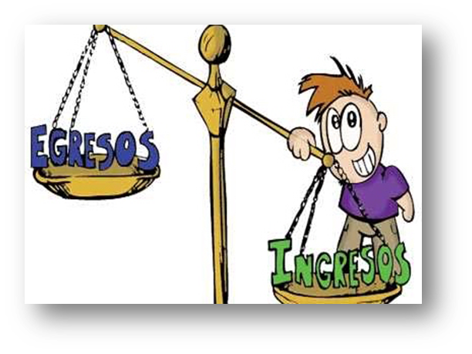
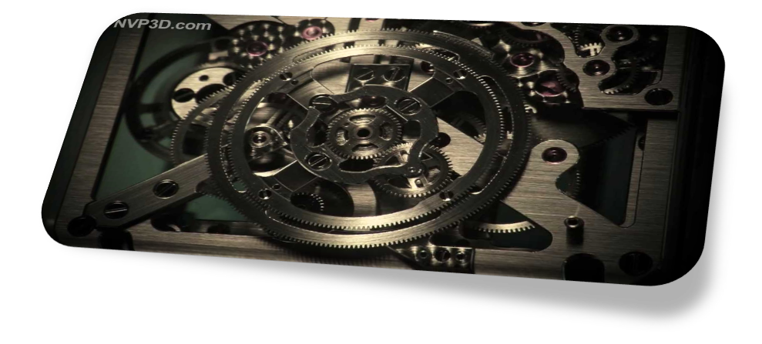
MECÁNICA DE LOS COSTOS ESTÁNDAR
Procedimiento “B” (completo).
Las cuentas de producción en proceso se cargan y se acreditan a costo estándar, conociéndose la desviación en forma simultanea con la producción.
Centro Universitario UAEM Texcoco

Slide 22


MECÁNICA DE LOS COSTOS ESTÁNDAR
Procedimiento “C” (combinado)
Las cuentas de producción en proceso se cargan y se abonan o costo real y costos estándar, conociéndose las desviaciones al final del periodo de producción.
Centro Universitario UAEM Texcoco

Slide 23
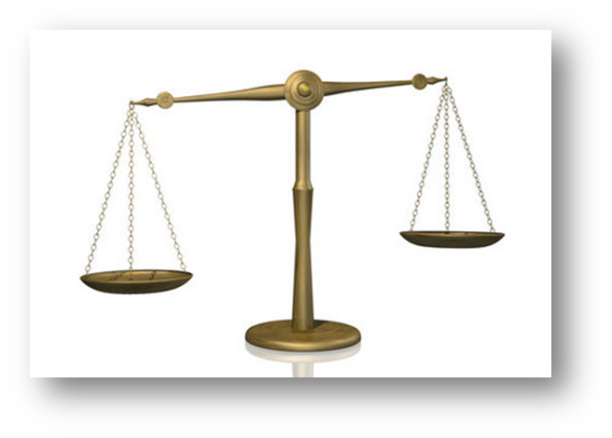
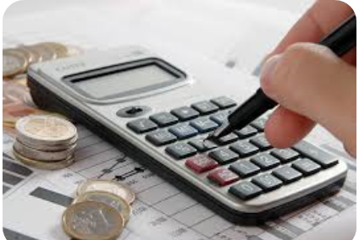
VARIACIONES
VARIACIÓN
Son las diferencias o desviaciones entre el costo estándar y el real.
CÁLCULO
Se calculan por cada elemento del costo e informan sobre aspectos o factores vinculados con cada uno de ellos.
Centro Universitario UAEM Texcoco

Slide 24
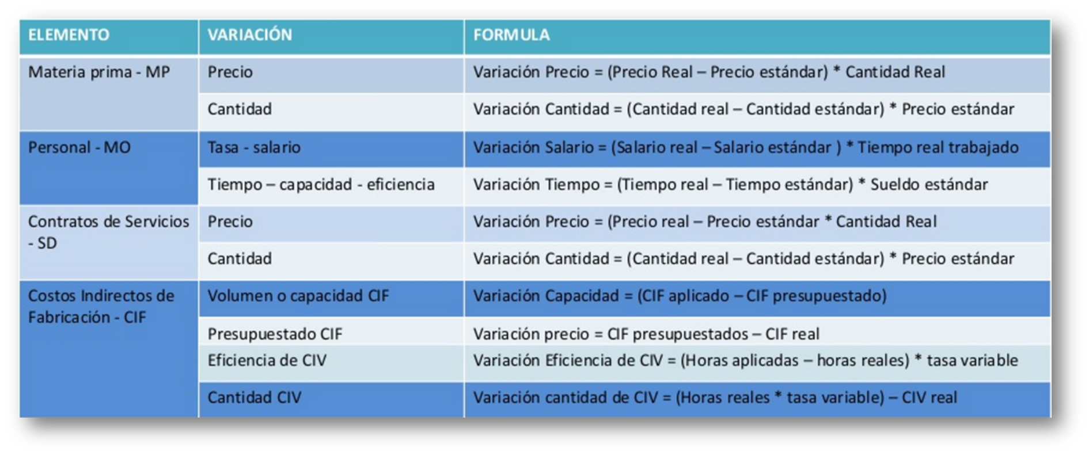
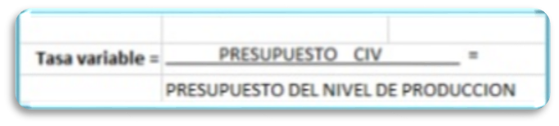

FORMULAS
Centro Universitario UAEM Texcoco

Slide 25
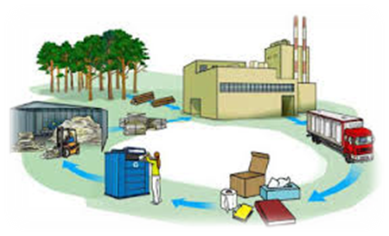


DESVIACIÓN ENTRE LOS COSTOS ESTÁNDAR Y LOS COSTOS REALES
DESVIACIÓN DE MATERIALES
DESVIACIÓN DE LA MANO DE OBRA
DESVIACIÓN EN GASTOS INDIRECTOS
Centro Universitario UAEM Texcoco

Slide 26
DESVIACIÓN ENTRE LOS COSTOS ESTÁNDAR Y LOS COSTOS REALES
DESVIACIÓN EN CANTIDAD
Representa la diferencia entre los estándares físicos calculados y las cantidades reales consumidas o utilizadas originadas por errores o diferencias en la operación
DESVIACIÓN EN PRECIO
Reflejan los ajustes entre las cuotas predeterminadas y las realmente pagadas por causas externas a la empresa y que en algunos casos podrían ser previstos por la administración del negocio.
Centro Universitario UAEM Texcoco

Slide 27

MECÁNICA DE LOS COSTOS ESTÁNDAR
Las cuentas de operación se llevan a costos reales, sirviendo las cifras estándar para comparación.
Centro Universitario UAEM Texcoco

Slide 28
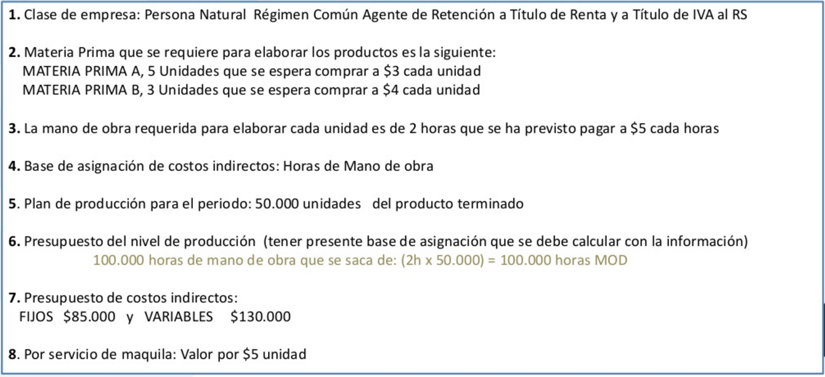
EJEMPLO DE CASO PRÁCTICO
Centro Universitario UAEM Texcoco

Slide 29
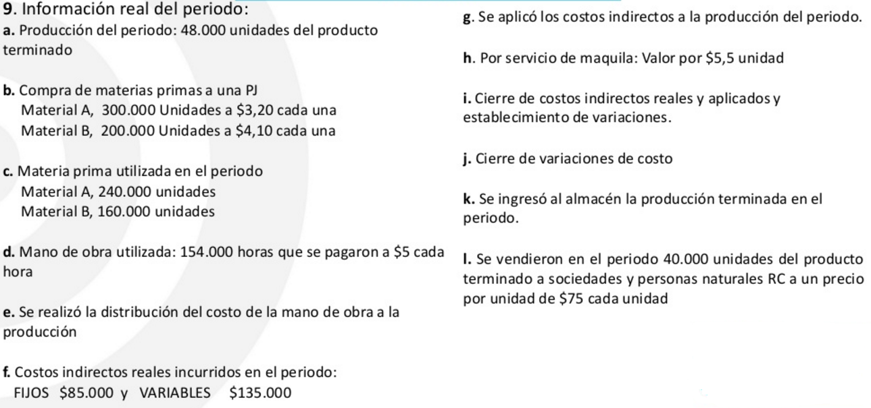
Centro Universitario UAEM Texcoco

Slide 30
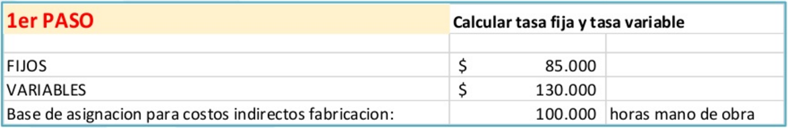
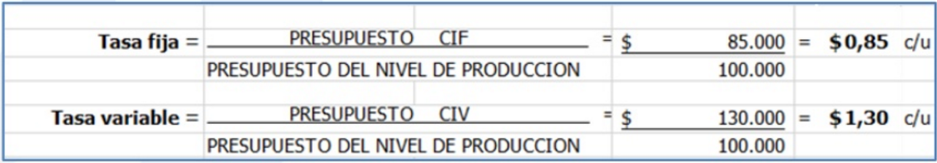
DESARROLLO
Centro Universitario UAEM Texcoco

Slide 31
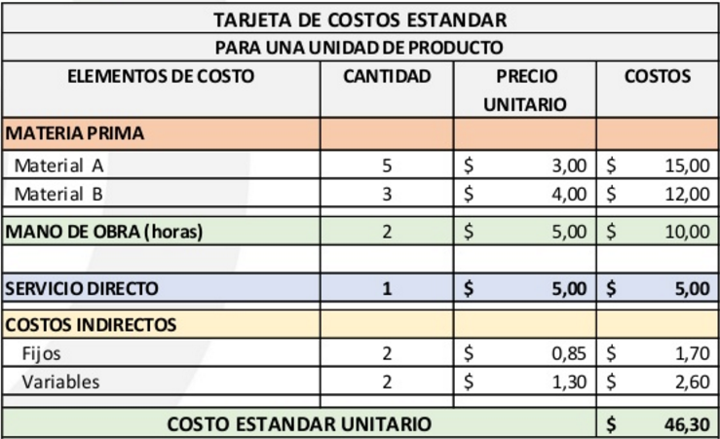
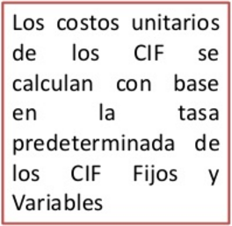
Centro Universitario UAEM Texcoco

Slide 32
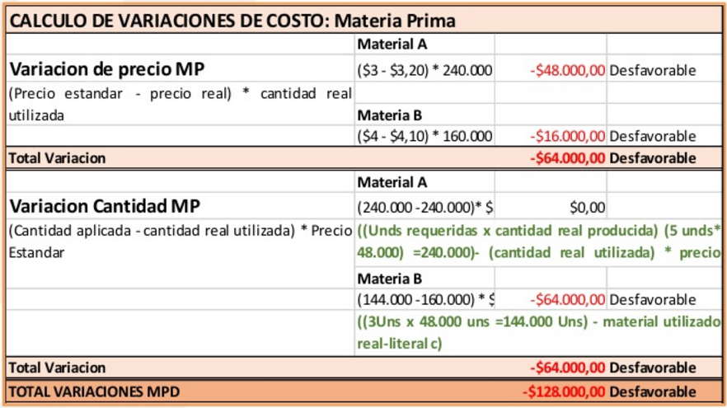
Centro Universitario UAEM Texcoco

Slide 33
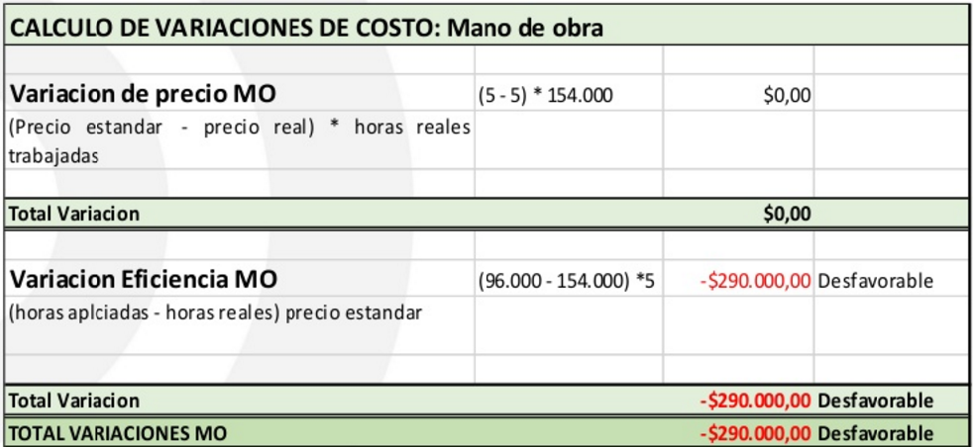
Centro Universitario UAEM Texcoco

Slide 34
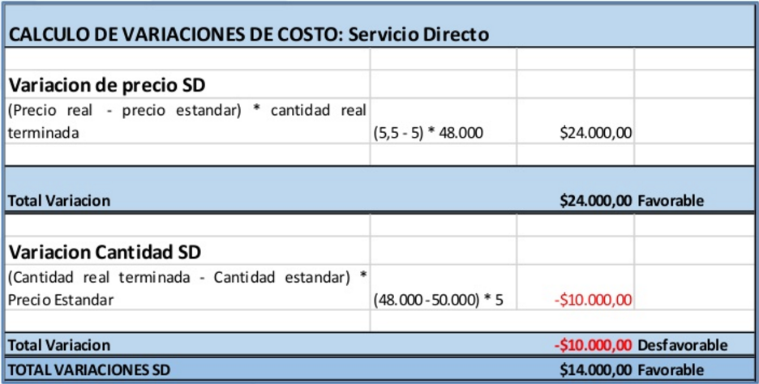
Centro Universitario UAEM Texcoco

Slide 35
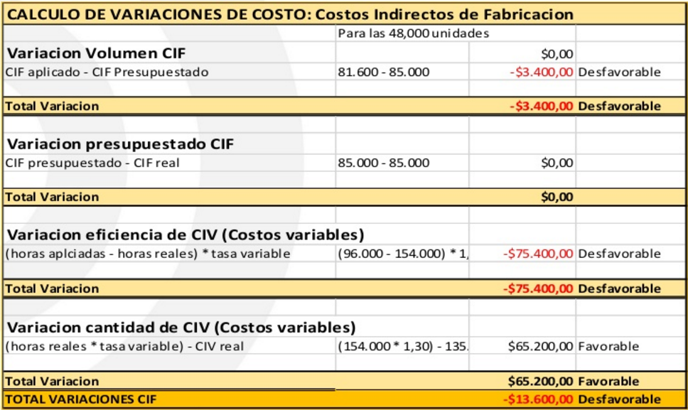
Centro Universitario UAEM Texcoco

Slide 36
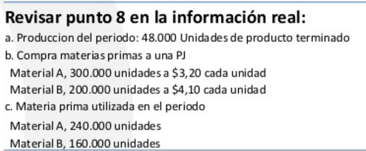
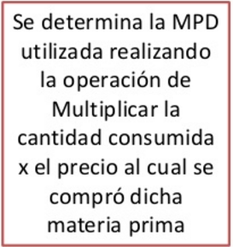
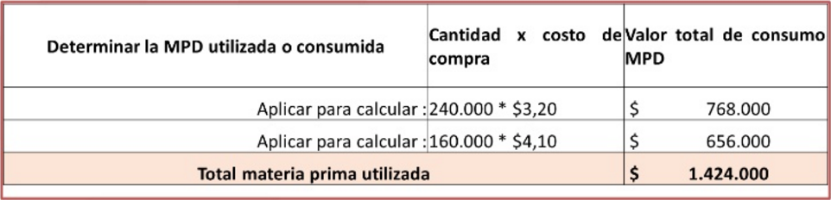
Centro Universitario UAEM Texcoco

Slide 37
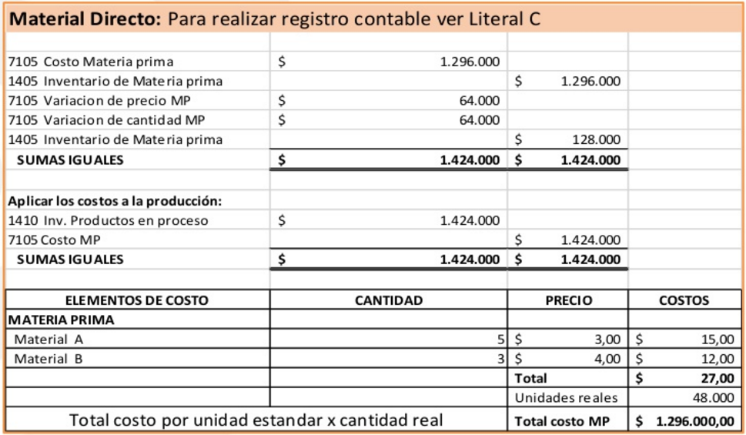
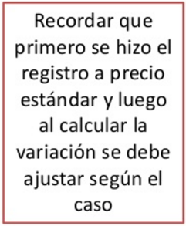
Centro Universitario UAEM Texcoco

Slide 38
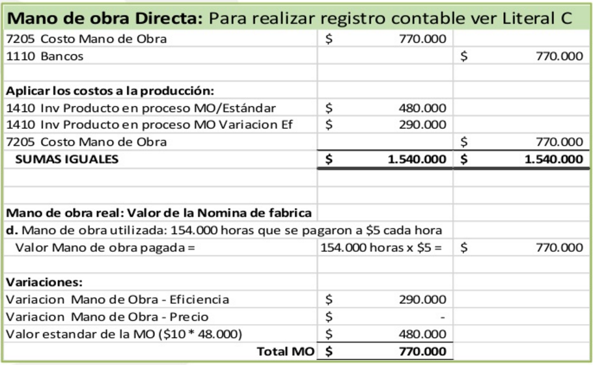
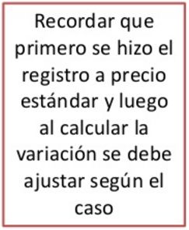
Centro Universitario UAEM Texcoco

Slide 39
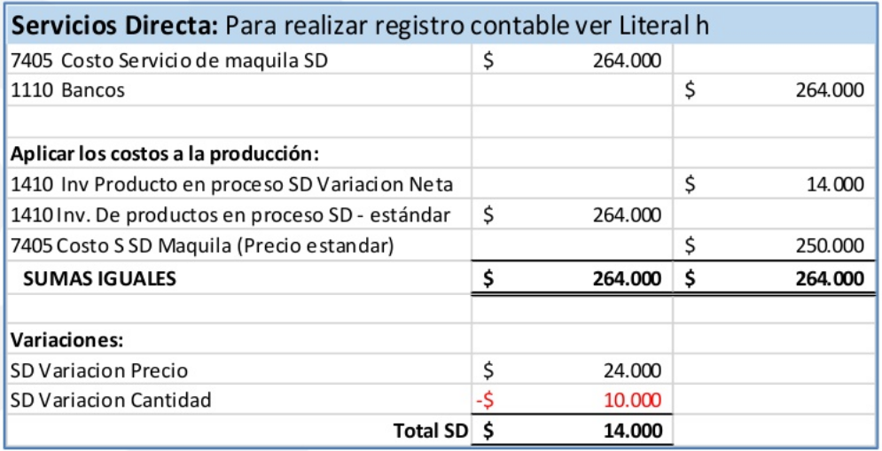
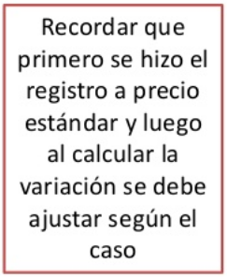
ELEMENTOS DE LA ASIGNACIÓN DE RECURSOS
Centro Universitario UAEM Texcoco

Slide 40
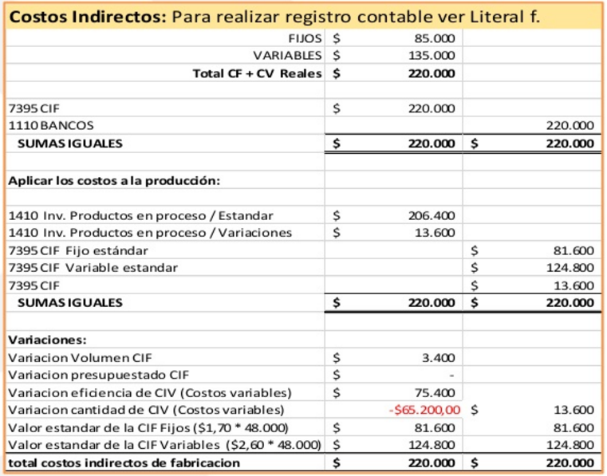
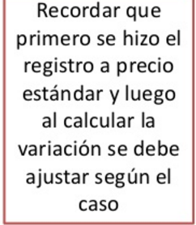
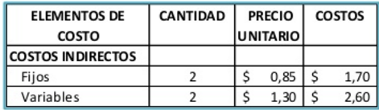
Centro Universitario UAEM Texcoco

Slide 41
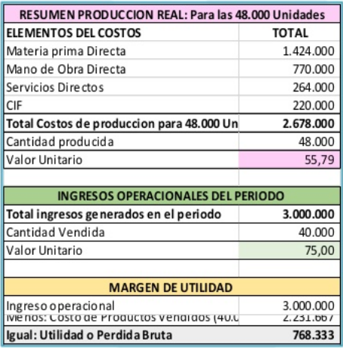
Centro Universitario UAEM Texcoco

Slide 42
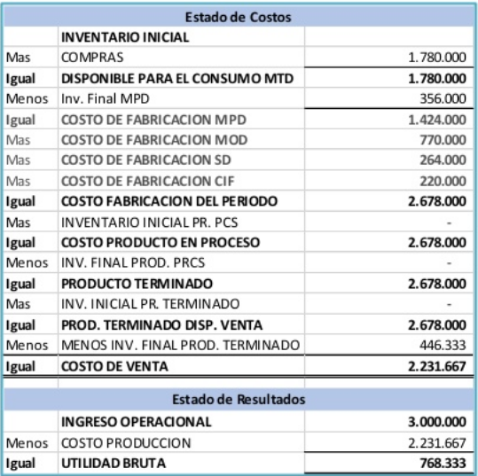
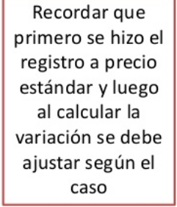
Centro Universitario UAEM Texcoco

Slide 43


CONCLUSIONES
* Cualquier ente necesariamente tendrá que incurrir en un costo para el logro de sus objetivos.
* Los sistemas de costos se pueden clasificar de acuerdo a tres criterios: por el momento en que se obtienen, por el control de la producción y por los elementos de costos.
* Tanto los costos como los gatos de operación a final de cuentas repercuten para la obtención de la utilidad de las empresas, de ahí que la suma de ambos nos de como resultado un costo total.
Centro Universitario UAEM Texcoco

Slide 44
CIBERGRAFÍA
http://brd.unid.edu.mx/recursos/Contabilidad%20de%20costos/Bloque%205/Lecturas/1.%20Apuntes%20de%20costos%20III.pdf
https://www.gestiopolis.com/costos-estandar/
https://issuu.com/mariomg/docs/costos_est_ndar_circulante_y_b_sicos
http://www.monografias.com/trabajos82/introduccion-costos-estandar/introduccion-costos-estandar.shtml
https://es.slideshare.net/janlozano/05-ejercicio-aplicativo-de-costos-estandar
http://www.ur.mx/cursos/post/obarraga/base/estand.htm
Centro Universitario UAEM Texcoco

Slide 45

¡Gracias por su atención!
rebeteja@yahoo.com.mx
Centro Universitario UAEM Texcoco

